Slide 1
স্বাগতম

Slide 2
শিক্ষক পরিচিতি
নামঃ মুহাম্মদ ইদ্রিছ
পদবীঃসহকারী শিক্ষক
বিদ্যালয়ঃগোয়াখালী সরকারি প্রাথমিক বিদ্যালয়

Slide 3
পাঠ পরিচিতি
শ্রেণি : পঞ্চম
বিষয়: প্রাথমিক বিজ্ঞান
পাঠ: আমাদের জীবনে প্রযুক্তি
পাঠ্যাংশ : ৩-প্রযুক্তির ক্ষতিকর প্রভাব
সময় : ৪০মিনিট

Slide 4
একটা ছবি দেখ এবং প্রশ্নগুলোর উত্তর দাও
ছবিতে কী করা হছে?
রোগ নির্ণয় করা হচ্ছে
রোগ নির্ণয়ে কী ব্যবহার করা হচ্ছে?
প্রযুক্তি ব্যবহার করা হচ্ছে

Slide 5
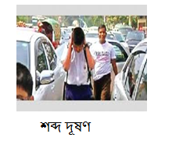
ছবি দেখ এবং প্রশ্নগুলোর উত্তর দাও
ছেলে মেয়েরা কেন কান চেপে ধ্রেছে?
গাড়ির হরণের শব্দের কারনে
এধনের হরণ বাজানো কে কী বলে মনে কর?
প্রযুক্তির অপব্যবহার

Slide 6
আজকের পাঠ
প্রযুক্তির ক্ষতিকর প্রভাব

Slide 7
শিখনফল
১০-৩-১ আমাদের জীবনে প্রযুক্তির অপব্যবহার ও ঝুকিসমুহ বর্ণনা করতে পারবে।।

Slide 8
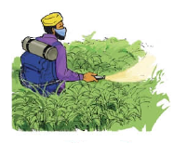
ছবিটি পর্যবেক্ষণ করে ১টি করে উপকারি প্রভাব ও ক্ষতিকর প্রভাব লিখ
কৃষিতে প্রযুক্তির ব্যবহার

Slide 9
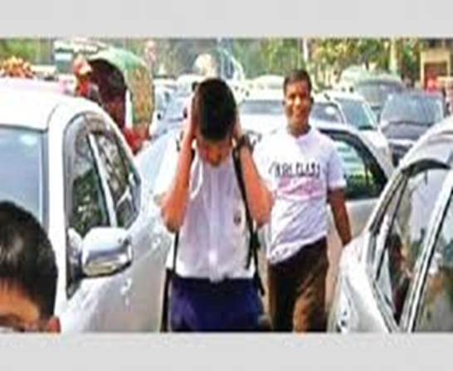
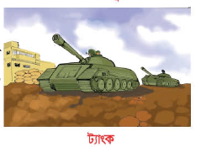
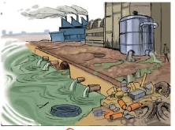
নিচের ছবি গুলো দেখে প্রশ্নগুলোর উত্তর দাও
কৃষিতে কীটনাশক ব্যবহার
ট্যাংক
পরিবেশ দূষণ
শব্দ দূষণ
১)প্রযুক্তির ক্ষতিকর প্রভাব কি কি?
২)কীভাবে প্রযুক্তি ব্যবহার করা উচিৎ?

Slide 10
দলীয় কাজ
দল-১
প্রযুক্তির ক্ষতিকর ৩টি প্রভাব লেখ
দল-২
প্রযুক্তির ৩টি উপকারিতা লেখ

Slide 11
প্রযুক্তির ক্ষতিকর প্রভাব
১)পৃথিবীর তাপমাত্রা বৃদ্ধি পায়।
২)মাটি,পানি ও পরিবেশ দূষণ হয়।
৩)সময় অপচয় হয়।

Slide 12
প্রযুক্তির উপকারী প্রভাব
১)দ্রুত যাতায়ত
২)অধিক ফলন
৩)নিরাপদমুলক ব্যবস্থা।

Slide 13
পাঠ্য বইয়ের সাথে সংযোজন
তোমাদের বিজ্ঞান বইএর ৬৬পৃষ্টা খোলে একবার পড়

Slide 14
মূল্যায়ন

Slide 15
পরিকল্পিত কাজ
তোমাদের বাড়িতে ব্যবহৃত ৫টি প্রযুক্তির নাম লিখে আনবে।

Slide 16
ধন্যবাদ

